Slide 1
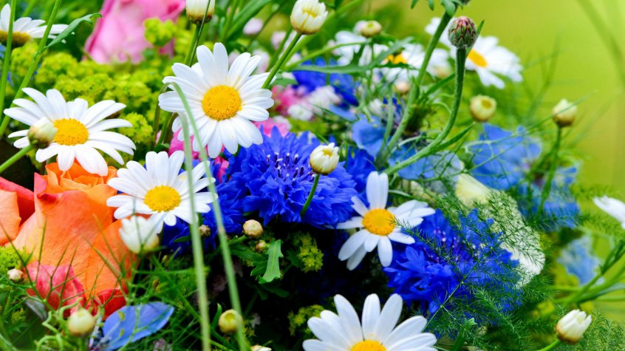
Муниципальное бюджетное дошкольное образовательное учреждение «Детский сад общеразвивающего вида «Ромашка»
«Лето, ах лето!...
Для детей 6-7 лет
Подготовила воспитатель
Сальникова Лариса Ивановна
Унъюган
2016
»

Slide 2
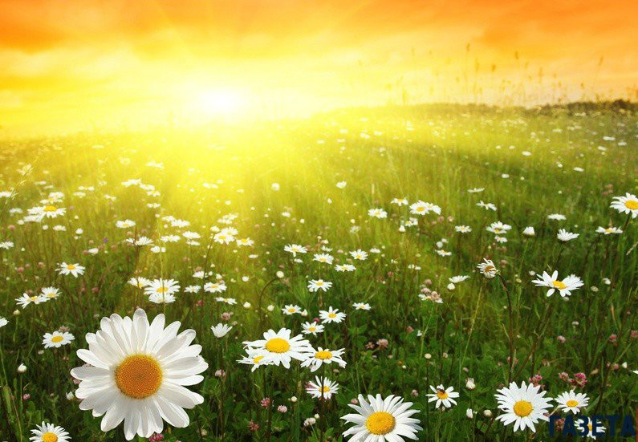
Хорошо летом! Золотые лучи солнца щедро льются на землю.

Slide 3
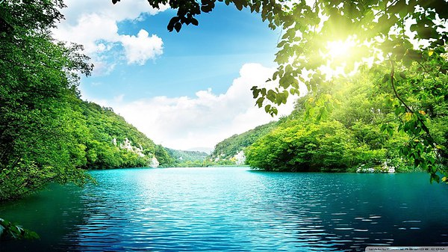
Голубой ленточкой убегает вдаль река.

Slide 4
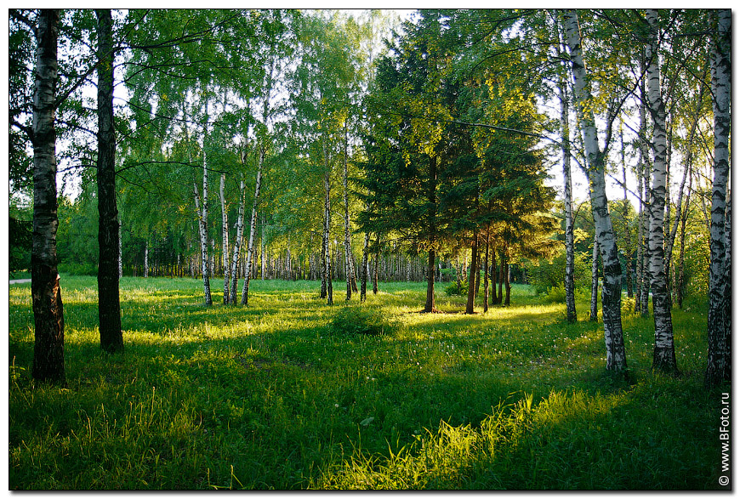
Лес стоит в праздничном, летнем убранстве.

Slide 5
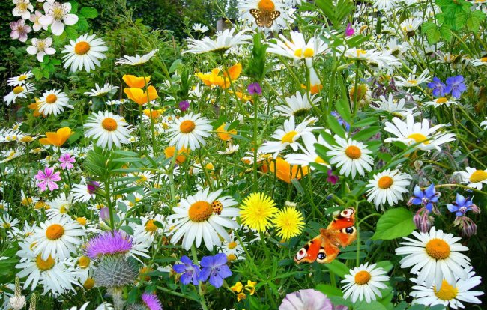
Цветы — белые, лиловые, жёлтые, голубые разбрелись по полянкам, опушкам.

Slide 6
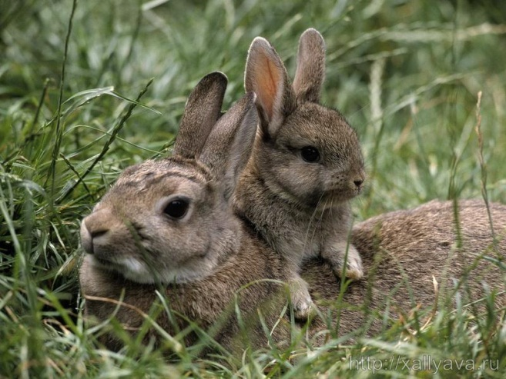
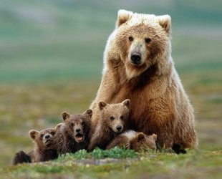
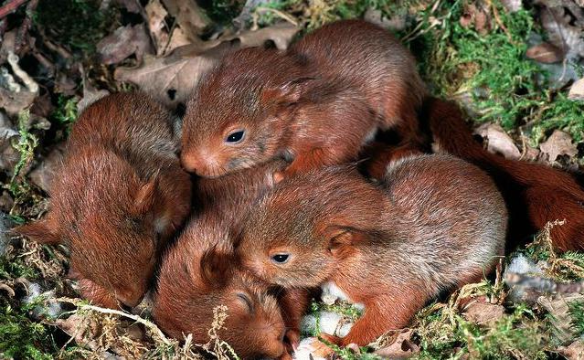
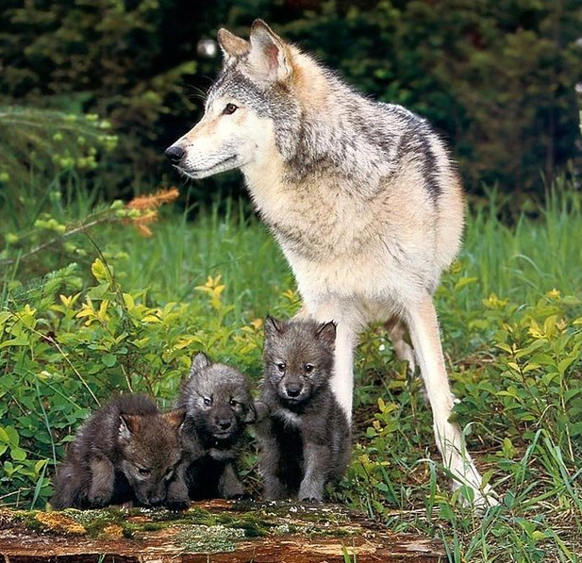
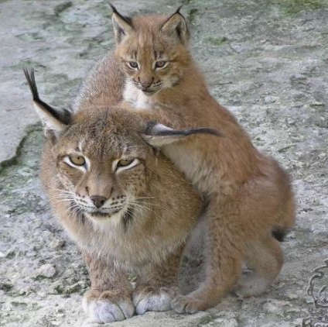
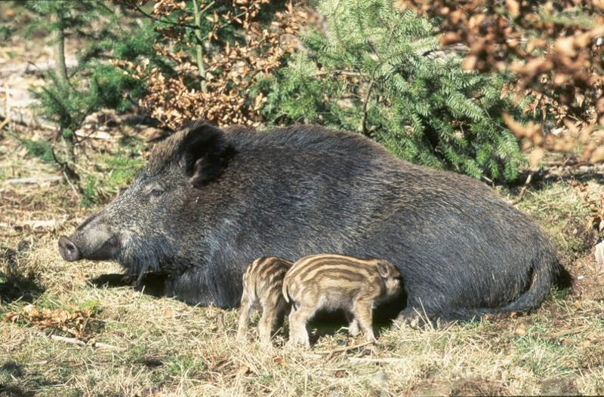
Июнь – начало лета. Народные названия - светлояр, светозар, розник, разноцвет, румянец года, полдень года, первенец лета. Подумайте и скажи, почему так называют июнь? В это время дикие животные и птицы выводят детенышей. Июнь называют еще месяцем тишины.. Но называют этот месяц так не потому, что тишина стоит в лесу, в поле или в долине реки. А потому, что человеку необходимо соблюдать тишину: не беспокоить животных, не мешать им заботиться о своих малышах. Назовите животных и их детенышей…

Slide 7
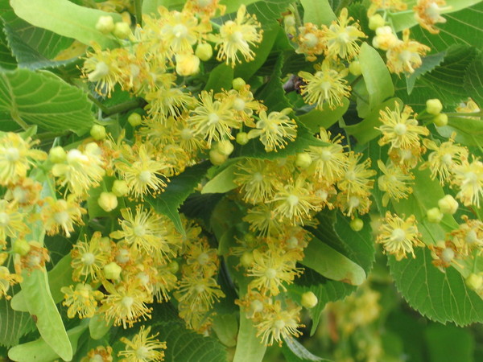
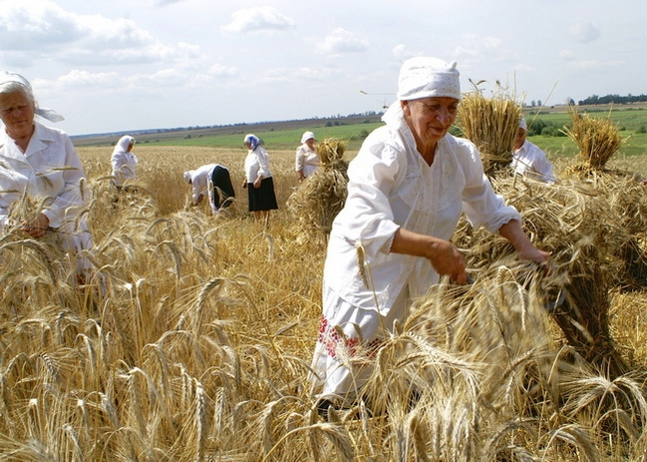
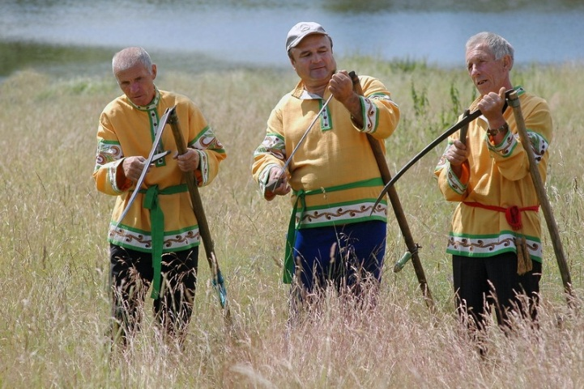
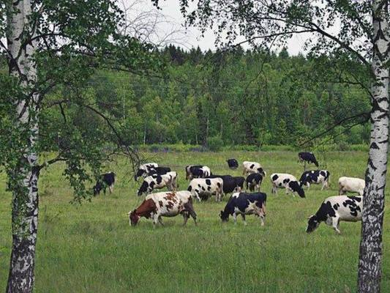
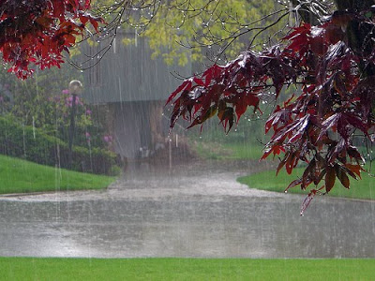
Июль – макушка лета. Народные названия – липень или липец (потому что цветет липа), сенозарник и страдник (потому что в этом месяце собирают хлеб), косень (в это время косили разнотравье) , пасень (самое полезное время для выпаса скотины), дождевик или грозник (месяц ливневых дождей и гроз).

Slide 8
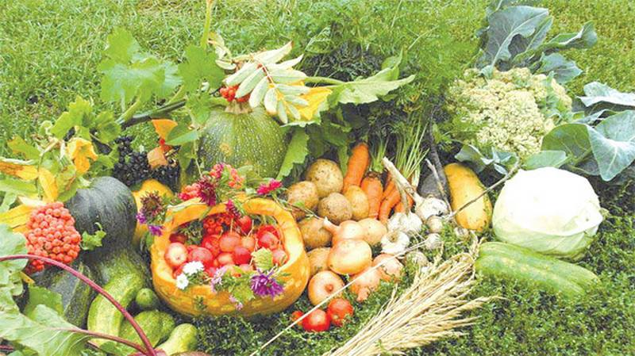
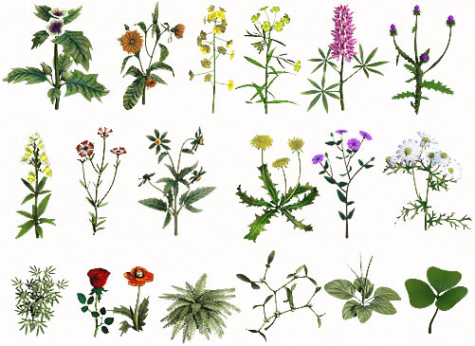
Август – граница между летом и наступающей осенью. Народные названия: густарь, зорничник, хлебосол, капустник, густоед, припасень, хлебосол (в садах и огородах собирают овощи и фрукты, в лугах—лекарственные растения) Какие лекарственные растения вы знаете?

Slide 9
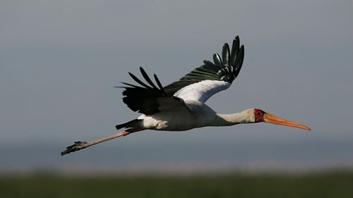
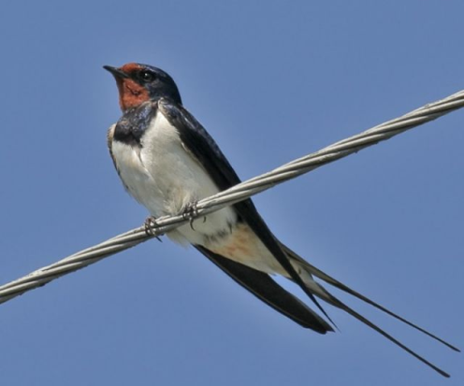
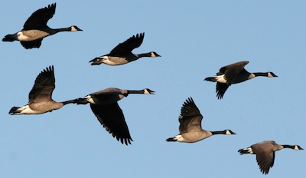
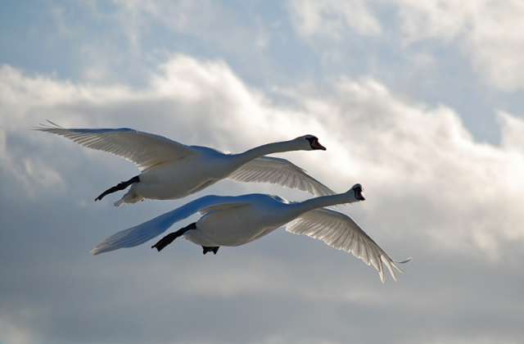
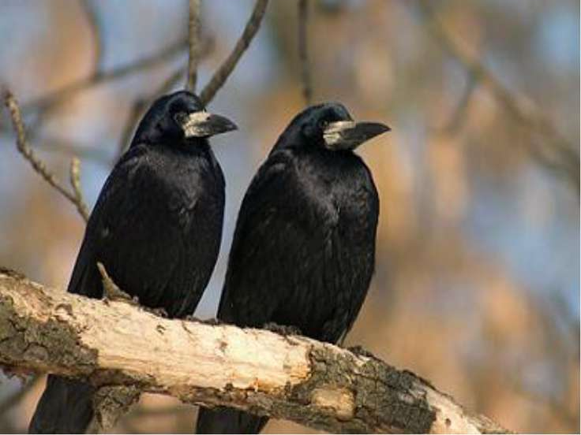
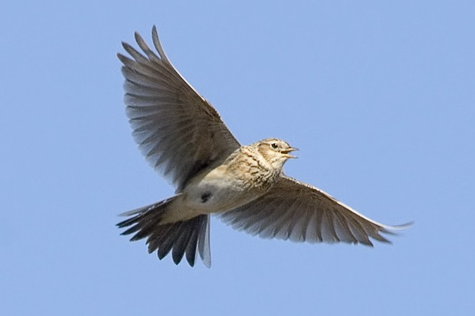
Постепенно прекращают свое пение птицы, собираясь на зимовку. Они собираются в стаи и улетают в теплые края… Назовите птиц, улетающих на юг? (аисты, ласточки, утки, лебеди, грачи, скворцы…)

Slide 10
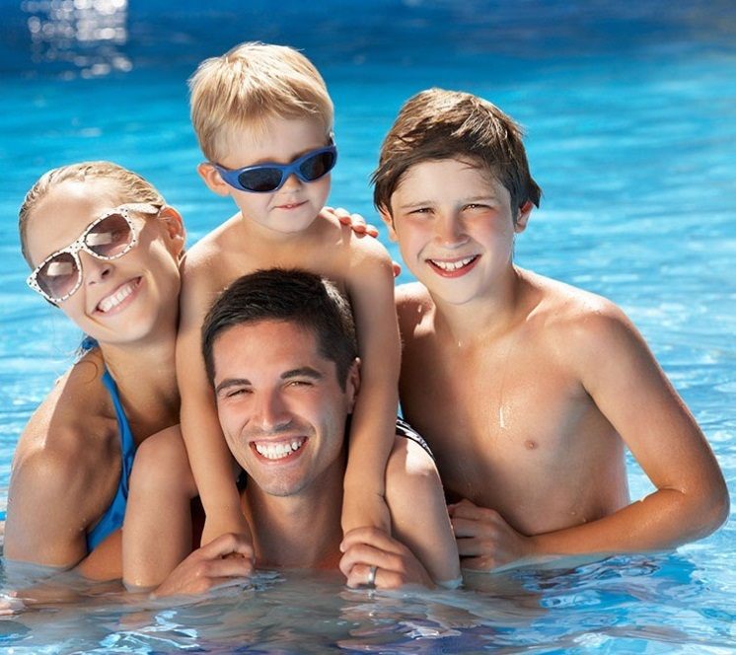
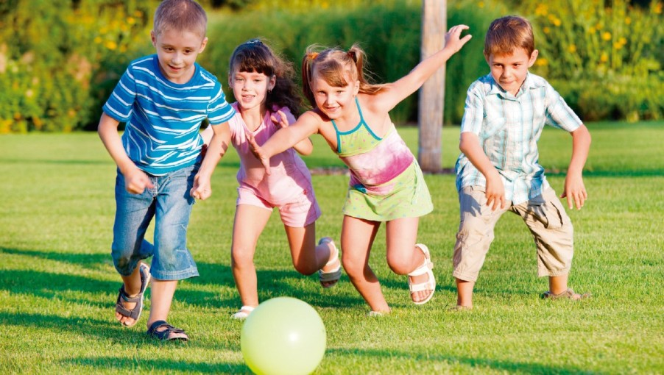
Лето любят дети и взрослые за летние забавы, за длинные, солнечные дни и короткие тёплые ночи.

Slide 11
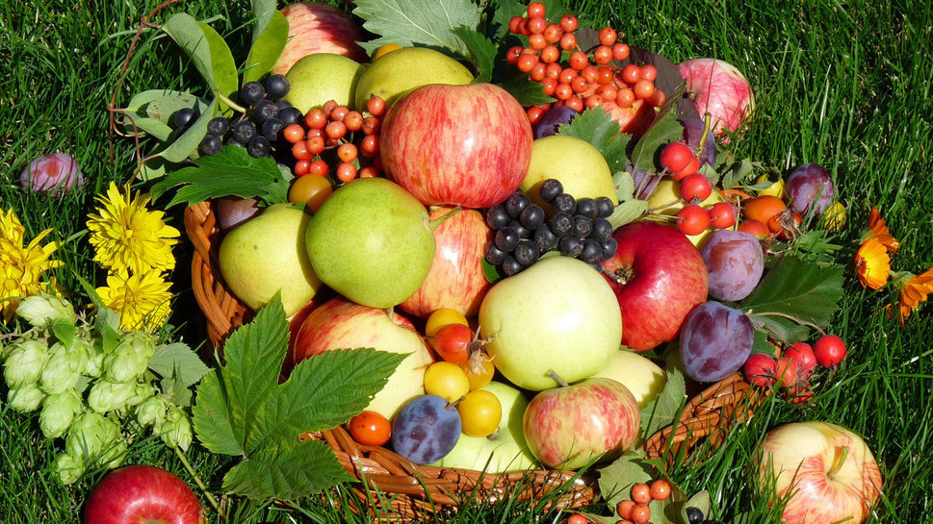
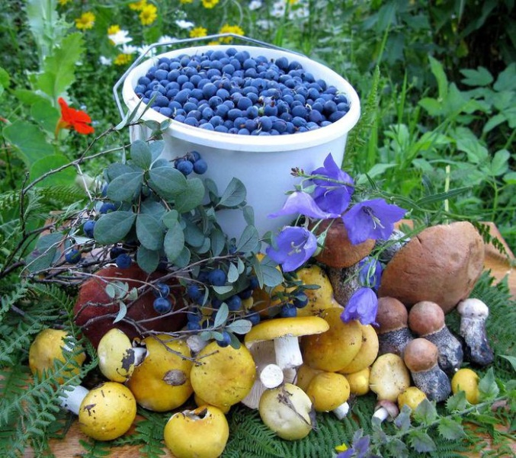
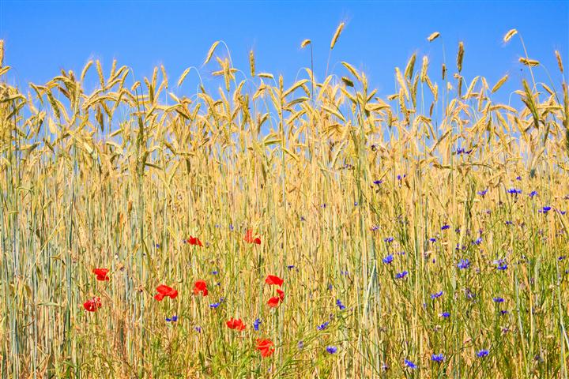
За богатый садовый и лесной урожай, за щедрые поля, полные ржи, пшеницы.
Всё живое летом поёт и торжествует. Летние месяцы — июнь, июль, август — самая благодатная, самая щедрая пора в году!

Slide 12
Интернет-ресурсы: 1. DetskiyChas.ru›Обо всём›Короткие рассказы про лето 2. belychelena.ucoz.ru›rasskaz_pro_leto.pdf 3. belychelena.ucoz.ru›rasskaz_pro_leto.pdf 4. my-calend.ru›Фольклор›Народные приметы лета 5. doshkolenok.kiev.ua›…440-doshkolnikam-o-lete.html 6. yandex.ru/images›картинки лето урожай садовый красивые 7. yandex.ru/images›картинки лето урожай лесной красивые 8. yandex.ru/images›картинки лето детеныши красивые

